Slide 1

Watson Text to Speech
https://www.ibm.com/watson/
https://www.ibm.com/watson/developercloud

Slide 2
Text To Speech Demo
https://text-to-speech-demo.mybluemix.net/

Slide 3
TTS Visão geral
Conversão de texto em audio (voz) – Sintetizar fala
Acessível via REST ou WebSocket (Fluxo contínuo)
9 Línguas/Dialetos disponíveis
Audio em OGG, FLAC, WAV, WebM
*Speech Synthesis Markup Language (SSML)
*Transformação de Voz
*Customização usando alfabeto fonético
*Apenas algumas linguas

Slide 4
Línguas Suportadas
English (US) – 2 femininas, 1 masculina
English (UK) - 1 female voice
French - 1 female voice
German - 1 female voice, 1 male voice
Italian - 1 female voice
Spanish (Castilian) - 1 female voice, 1 male voice
Spanish (North American) - 1 female voice
Portuguese (Brazil) - 1 female voice (Isabel)
Japanese - 1 female voice

Slide 5
Documentação
https://www.ibm.com/watson/developercloud/text-to-speech.html

Slide 6
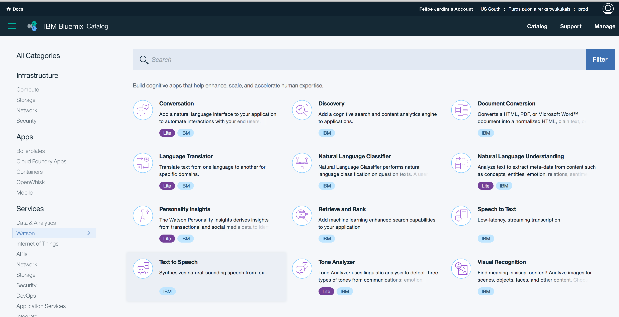
Criar Instância do TTS

Slide 7
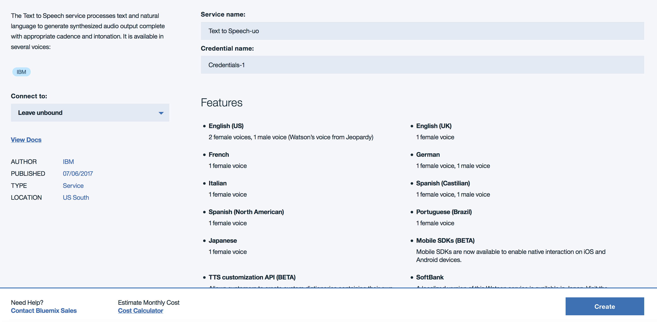
Criar Instância do TTS

Slide 8
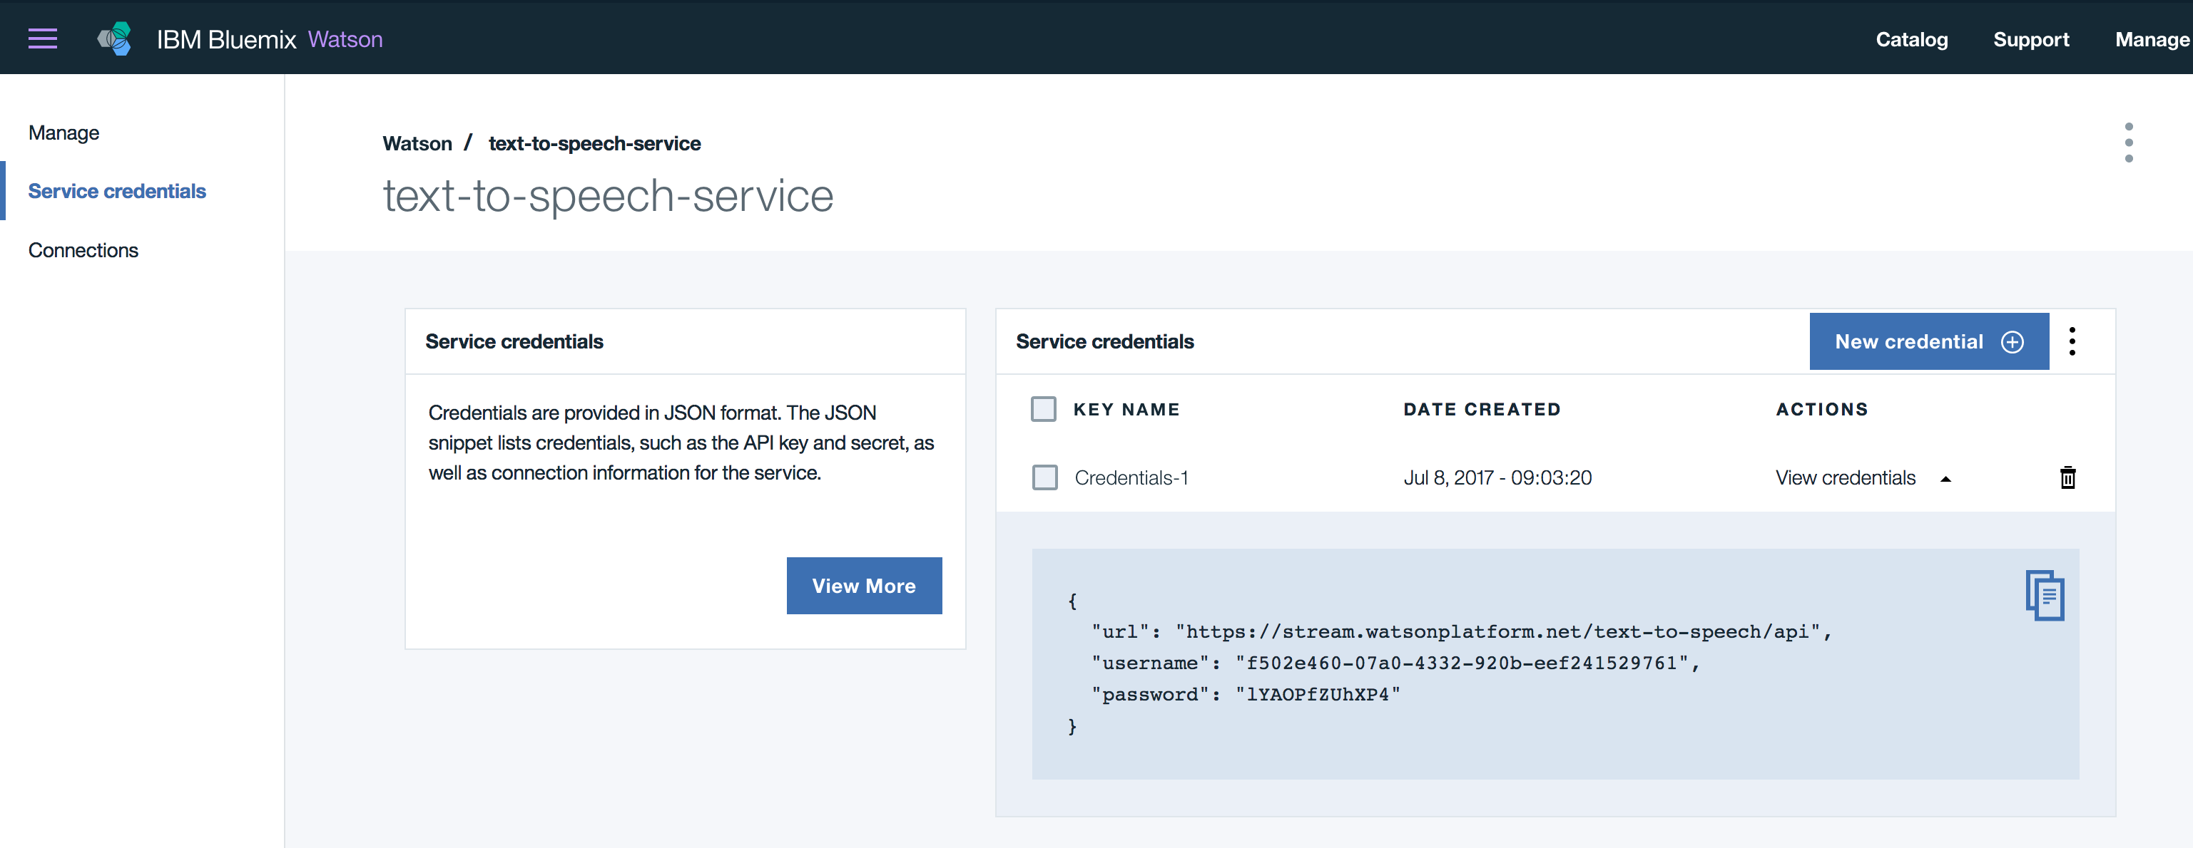
Credenciais de acesso

Slide 9
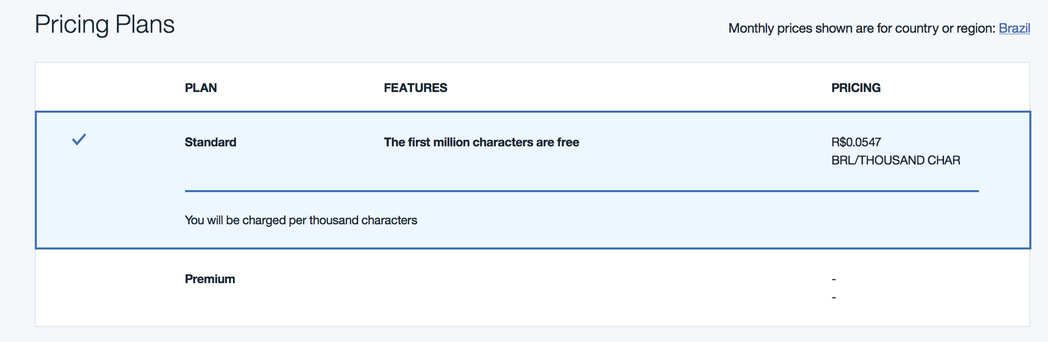
Preço

Slide 10
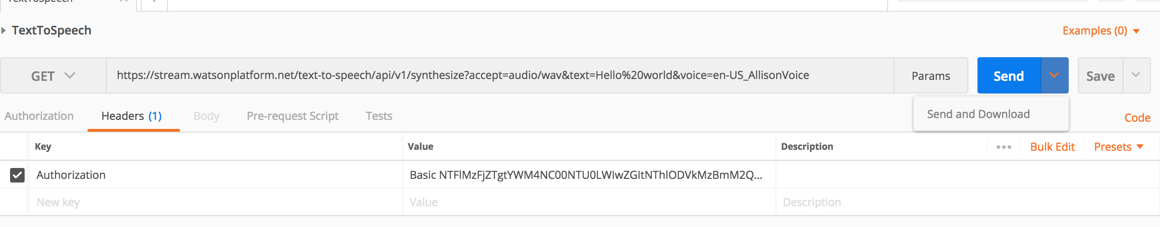
Interface HTTP REST
Métodos GET synthesize ou POST synthesize
Recebem texto e retornam arquivo de audio GET https://stream.watsonplatform.net/text-to-speech/api/v1/synthesize?accept=audio/wav&text=Hello%20world&voice=en-US_AllisonVoice

Slide 11

Interface HTTP REST
Parâmetros
accept – formato de audio
Ex. audio/ogg – audio/wav - audio/flac
voice – voz a ser utilizada
ex. en-US_AllisonVoice - pt-BR_IsabelaVoice
customization_id – id de um modelo customizado
(GET) text – texto a ser sintetizado
(POST) json no corpo do request
{
text: “texto a sintetizar”
}

Slide 12
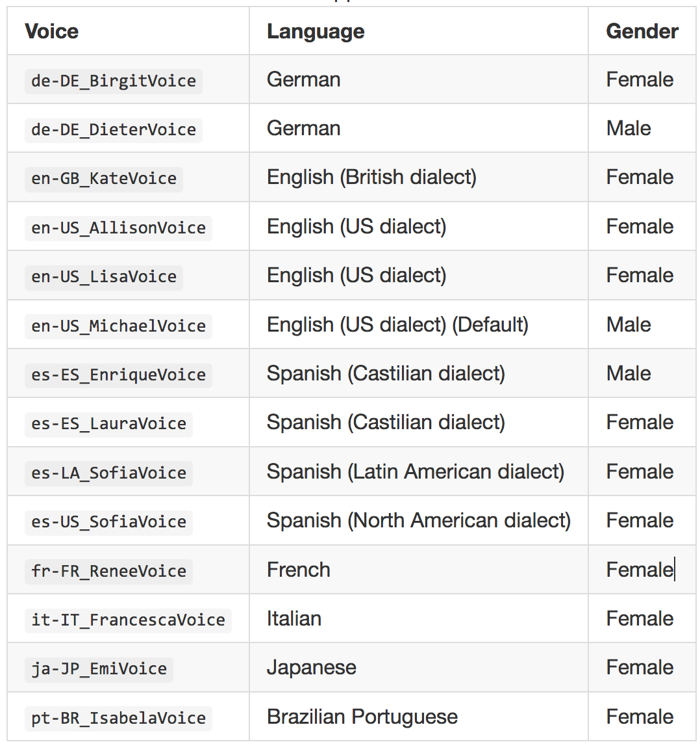
Vozes disponíveis
GET https://stream.watsonplatform.net/text-to-speech/api/v1/voices

Slide 13
SSML
Speech Synthesis Markup Language (SSML)
Um padrão W3C para marcações de speech-synthesis

Slide 14
SSML exemplos
<paragraph>
<sentence>Texto dentro de uma tag de sentença.
</sentence>
<s>Mais texto em uma outra sentença.</s>
</paragraph>
<say-as interpret-as="letters">ABC isso será pronunciado letra por letra</say-as>
<say-as interpret-as="digits">123456</say-as>

Slide 15
SSML exemplos
<speak version="1.0">
<say-as interpret-as="date" format="mdy">12/17/2005</say-as>
<say-as interpret-as="date" format="ymd">2005/12/17</say-as>
<say-as interpret-as="date" format="dmy">17/12/2005</say-as>
<say-as interpret-as="date" format="ydm">2005/17/12</say-as>
<say-as interpret-as="date" format="my">12/2005</say-as>
<say-as interpret-as="date" format="md">12/17</say-as>
<say-as interpret-as="date" format="ym">2005/12</say-as>
</speak>
<say-as interpret-as="ordinal">2</say-as>
Super Bowl <say-as interpret-as="cardinal">XXXIX</say-as>
<say-as interpret-as="vxml:boolean">true</say-as><say-as interpret-as="vxml:currency">USD45.30</say-as>

Slide 16
Fonemas
International Phonetic Alphabet (IPA)
<phoneme alphabet="ipa" ph="to.mˈa.tʃi">tomate</phoneme>
IBM Symbolic Phonetic Representation (IBM SPR )
<phoneme alphabet="ibm" ph=".0tx.1me.0fo">tomato</phoneme>
Dicionário Fonético (IPA):
Português:
portaldalinguaportuguesa.org/index.php?action=fonetica&act=list&region=spx
Inglês:
http://dictionary.cambridge.org/pt/help/phonetics.html

Slide 17
Interface WebSockets
WebSockets: Comunicação bidirecional sobre sockets TCP
wss://stream.watsonplatform.net/text-to-speech/api/v1/synthesize
APP
Socket
wss://

Slide 18
Interface WebSockets
WebSockets URI:
wss://stream.watsonplatform.net/text-to-speech/api/v1/synthesize?voice=en-US_AllisonVoice&watson-token=<seu-token>&timmings=[words]
Como obter um token:
GET https://stream.watsonplatform.net/authorization/api/v1/token?url=https://stream.watsonplatform.net/text-to-speech/api
Detalhes sobre Tokens: https://www.ibm.com/watson/developercloud/doc/common/getting-started-tokens.html

Slide 19
Interface WebSockets
Exemplo de uso de WebSocket em NodeJS:
https://github.com/hackatruck/tts-eco-nodejs

Slide 20
Interface WebSockets
Inicialização de WebSocket:
var voice = 'en-US_AllisonVoice';
var token = {authentication-token};
var wsURI = 'wss://stream.watsonplatform.net/text-to-speech/api/v1/synthesize?voice=' +
voice + '&watson-token=' + token;
var websocket = new WebSocket(wsURI);
websocket.onopen = function(evt) { onOpen(evt) };
websocket.onclose = function(evt) { onClose(evt) };
websocket.onmessage = function(evt) { onMessage(evt) };
websocket.onerror = function(evt) { onError(evt) };

Slide 21
Interface WebSockets
Enviar texto via WebSocket:
function onOpen(evt) {
var message = {
text: 'Hello world', accept: '*/*'
};
websocket.send(JSON.stringify(message));
}

Slide 22
Interface WebSockets
1a resposta de text via WebSocket:
{ 'binary_streams': [ {
'content_type': 'audio/ogg;codecs=opus'
} ]
}

Slide 23
Interface WebSockets
Resposta de audio via WebSocket:
var messages;
var audioStream;
function onMessage(evt) {
if (typeof evt.data === string) {
messages += evt.data;
} else {
console.log('Received ' + evt.data.size() + ' binary bytes');
audioStream += evt.data;
}
}

Slide 24
Customização
Atualmente em Beta (pode mudar a qualquer momento) – sempre checar documentação
https://www.ibm.com/watson/developercloud/doc/text-to-speech/custom-intro.html

Slide 25
Criar um modelo de customização
POST https://stream.watsonplatform.net/text-to-speech/api/v1/customizations
{
"name":"Meu Modelo",
"language":"pt-BR",
"description":"Teste Modelo de Customização TTS"
}
Resposta:
{
"customization_id": "f54591e9-9a40-4e93-aada-de6ec7be43bb"
}
Notes:
Moderna: Foi apresentada no WWDC em 2014 e está na versão 2 atualmente
Segurança foi uma das motivações principais para a criação do Swift. Haviam muitos “app crashing” comuns em apps para iOS, e Swift foi desenhada especialmente para prevenir muitos desses erros.

Slide 26
Listar modelos de customização
GET https://stream.watsonplatform.net/text-to-speech/api/v1/customizations
Resposta:
{
"owner": "689088a6-61fd-4254-a11a-590a32af2521",
"customization_id": "f54591e9-9a40-4e93-aada-de6ec7be43bb",
"created": "2017-07-08T21:31:13.740Z",
"name": "Meu Modelo",
"description": "Teste Modelo de Customização TTS",
"language": "pt-BR",
"last_modified": "2017-07-08T21:31:13.742Z”
}
Notes:
Moderna: Foi apresentada no WWDC em 2014 e está na versão 2 atualmente
Segurança foi uma das motivações principais para a criação do Swift. Haviam muitos “app crashing” comuns em apps para iOS, e Swift foi desenhada especialmente para prevenir muitos desses erros.

Slide 27
Adicionar palavras ao modelo de customização
POST
https://stream.watsonplatform.net/text-to-speech/api/v1/customizations/<customization-id>/words
{"words":[
{"word":"Apple", "translation":"épou"},
{"word":"hardware", "translation":"rarduer"},
{"word":"hobit", "translation":"róbit"},
{"word":"mouse", "translation":"mause"},
{"word":"abacate", "translation":"<phoneme alphabet='ipa' ph='ɐ.bɐ.kˈa.tɨ'></phoneme>"}
]
}
Notes:
Moderna: Foi apresentada no WWDC em 2014 e está na versão 2 atualmente
Segurança foi uma das motivações principais para a criação do Swift. Haviam muitos “app crashing” comuns em apps para iOS, e Swift foi desenhada especialmente para prevenir muitos desses erros.

Slide 28
Listar palavras do modelo de customização
GET
https://stream.watsonplatform.net/text-to-speech/api/v1/customizations/<customization-id>/words
Resposta:
{"words":[
{"word":"Apple", "translation":"épou"},
{"word":"hardware", "translation":"rarduer"},
{"word":"hobit", "translation":"róbit"},
{"word":"mouse", "translation":"mause"}
]
}
Notes:
Moderna: Foi apresentada no WWDC em 2014 e está na versão 2 atualmente
Segurança foi uma das motivações principais para a criação do Swift. Haviam muitos “app crashing” comuns em apps para iOS, e Swift foi desenhada especialmente para prevenir muitos desses erros.

Slide 29
Apagar palavras do modelo de customização
DELETE
https://stream.watsonplatform.net/text-to-speech/api/v1/customizations/<customization-id>/words/<palavra>
Notes:
Moderna: Foi apresentada no WWDC em 2014 e está na versão 2 atualmente
Segurança foi uma das motivações principais para a criação do Swift. Haviam muitos “app crashing” comuns em apps para iOS, e Swift foi desenhada especialmente para prevenir muitos desses erros.

Slide 30
Utilizar um modelo de customização
Basta adicionar o parametro customization_id nas requisições de synthesize
Ex.
GET
https://stream.watsonplatform.net/text-to-speech/api/v1/synthesize?accept=audio/wav&text=Mouse é um tipo de hardware&voice=pt-BR_IsabelaVoice&customization_id=f54591e9-9a40-4e93-aada-de6ec7be43bb
Notes:
Moderna: Foi apresentada no WWDC em 2014 e está na versão 2 atualmente
Segurança foi uma das motivações principais para a criação do Swift. Haviam muitos “app crashing” comuns em apps para iOS, e Swift foi desenhada especialmente para prevenir muitos desses erros.

Slide 31
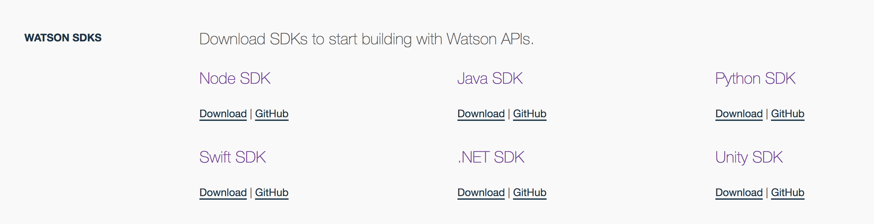
Bibliotecas
https://www.ibm.com/watson/developercloud/developer-tools.html
Notes:
Moderna: Foi apresentada no WWDC em 2014 e está na versão 2 atualmente
Segurança foi uma das motivações principais para a criação do Swift. Haviam muitos “app crashing” comuns em apps para iOS, e Swift foi desenhada especialmente para prevenir muitos desses erros.

Slide 32
Bibliotecas - NodeJS
Repositório NPM:
https://www.npmjs.com/package/watson-developer-cloud
GitHub:
https://github.com/watson-developer-cloud/node-sdk
Instalação
npm install --save watson-developer-cloud
Notes:
Moderna: Foi apresentada no WWDC em 2014 e está na versão 2 atualmente
Segurança foi uma das motivações principais para a criação do Swift. Haviam muitos “app crashing” comuns em apps para iOS, e Swift foi desenhada especialmente para prevenir muitos desses erros.

Slide 33
Bibliotecas - NodeJS
Instalação
npm install --save watson-developer-cloud
Notes:
Moderna: Foi apresentada no WWDC em 2014 e está na versão 2 atualmente
Segurança foi uma das motivações principais para a criação do Swift. Haviam muitos “app crashing” comuns em apps para iOS, e Swift foi desenhada especialmente para prevenir muitos desses erros.

Slide 34
Bibliotecas - NodeJS
var TextToSpeechV1 = require('watson-developer-cloud/text-to-speech/v1');
var fs = require('fs');
var text_to_speech = new TextToSpeechV1({
username: '<username>',
password: '<password>'
});
var params = {
text: ’Olá Watson',
voice: 'pt-BR_IsabelaVoice', // Optional voice
accept: 'audio/wav'
};
// Pipe the synthesized text to a file
text_to_speech.synthesize(params).pipe(fs.createWriteStream('output.wav'));
Notes:
Moderna: Foi apresentada no WWDC em 2014 e está na versão 2 atualmente
Segurança foi uma das motivações principais para a criação do Swift. Haviam muitos “app crashing” comuns em apps para iOS, e Swift foi desenhada especialmente para prevenir muitos desses erros.

Slide 35
Bibliotecas - NodeJS
Projeto Exemplo:
https://github.com/hackatruck/tts-nodejs
Notes:
Moderna: Foi apresentada no WWDC em 2014 e está na versão 2 atualmente
Segurança foi uma das motivações principais para a criação do Swift. Haviam muitos “app crashing” comuns em apps para iOS, e Swift foi desenhada especialmente para prevenir muitos desses erros.

Slide 36
Bibliotecas - Swift
GitHub:
https://github.com/watson-developer-cloud/swift-sdk
Notes:
Moderna: Foi apresentada no WWDC em 2014 e está na versão 2 atualmente
Segurança foi uma das motivações principais para a criação do Swift. Haviam muitos “app crashing” comuns em apps para iOS, e Swift foi desenhada especialmente para prevenir muitos desses erros.

Slide 37
Bibliotecas - Swift
Instalação:
$ brew update
$ brew install carthage
Crie um arquivo Cartfile na raiz do projeto (onde está o .xcodeProject) contendo ‘github "watson-developer-cloud/swift-sdk”’
$ echo 'github "watson-developer-cloud/swift-sdk"' > Cartfile
Execute
$ carthage update --platform iOS
Notes:
Moderna: Foi apresentada no WWDC em 2014 e está na versão 2 atualmente
Segurança foi uma das motivações principais para a criação do Swift. Haviam muitos “app crashing” comuns em apps para iOS, e Swift foi desenhada especialmente para prevenir muitos desses erros.

Slide 38
Bibliotecas - Swift
import TextToSpeechV1
import AVFoundation
let username = "your-username-here"
let password = "your-password-here"
let textToSpeech = TextToSpeech(username: username, password: password)
var audioPlayer = AVAudioPlayer() // see note below
let text = "your-text-here"
let failure = { (error: Error) in print(error) }
textToSpeech.synthesize(text, failure: failure) { data in
audioPlayer = try! AVAudioPlayer(data: data)
audioPlayer.prepareToPlay()
audioPlayer.play()
}
Notes:
Moderna: Foi apresentada no WWDC em 2014 e está na versão 2 atualmente
Segurança foi uma das motivações principais para a criação do Swift. Haviam muitos “app crashing” comuns em apps para iOS, e Swift foi desenhada especialmente para prevenir muitos desses erros.

Slide 39
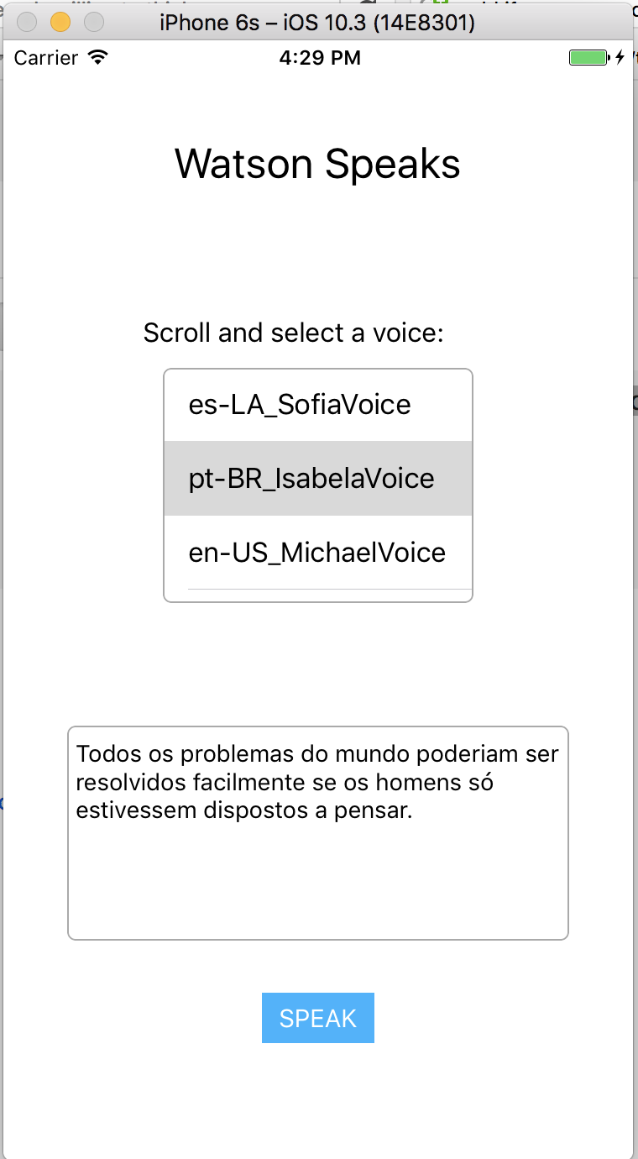
Bibliotecas - Swift
Projeto Exemplo:
https://github.com/watson-developer-cloud/text-to-speech-swift
Notes:
Moderna: Foi apresentada no WWDC em 2014 e está na versão 2 atualmente
Segurança foi uma das motivações principais para a criação do Swift. Haviam muitos “app crashing” comuns em apps para iOS, e Swift foi desenhada especialmente para prevenir muitos desses erros.

Slide 40
Bibliotecas – Node Red
Exemplos de fluxo em: https://github.com/hackatruck/NodeRed

Slide 41
Exercícios:
Experimentar a aplicação Node Red
Experimentar a aplicação NodeJS
Experimentar a aplicação Swift
Criar um modelo customizado usando NodeRed/NodeJS/Swift
Fazer as aplicações NodeRed/NodeJS/Swift utilizarem o modelo customizado
Notes:
Moderna: Foi apresentada no WWDC em 2014 e está na versão 2 atualmente
Segurança foi uma das motivações principais para a criação do Swift. Haviam muitos “app crashing” comuns em apps para iOS, e Swift foi desenhada especialmente para prevenir muitos desses erros.

